Slide 1
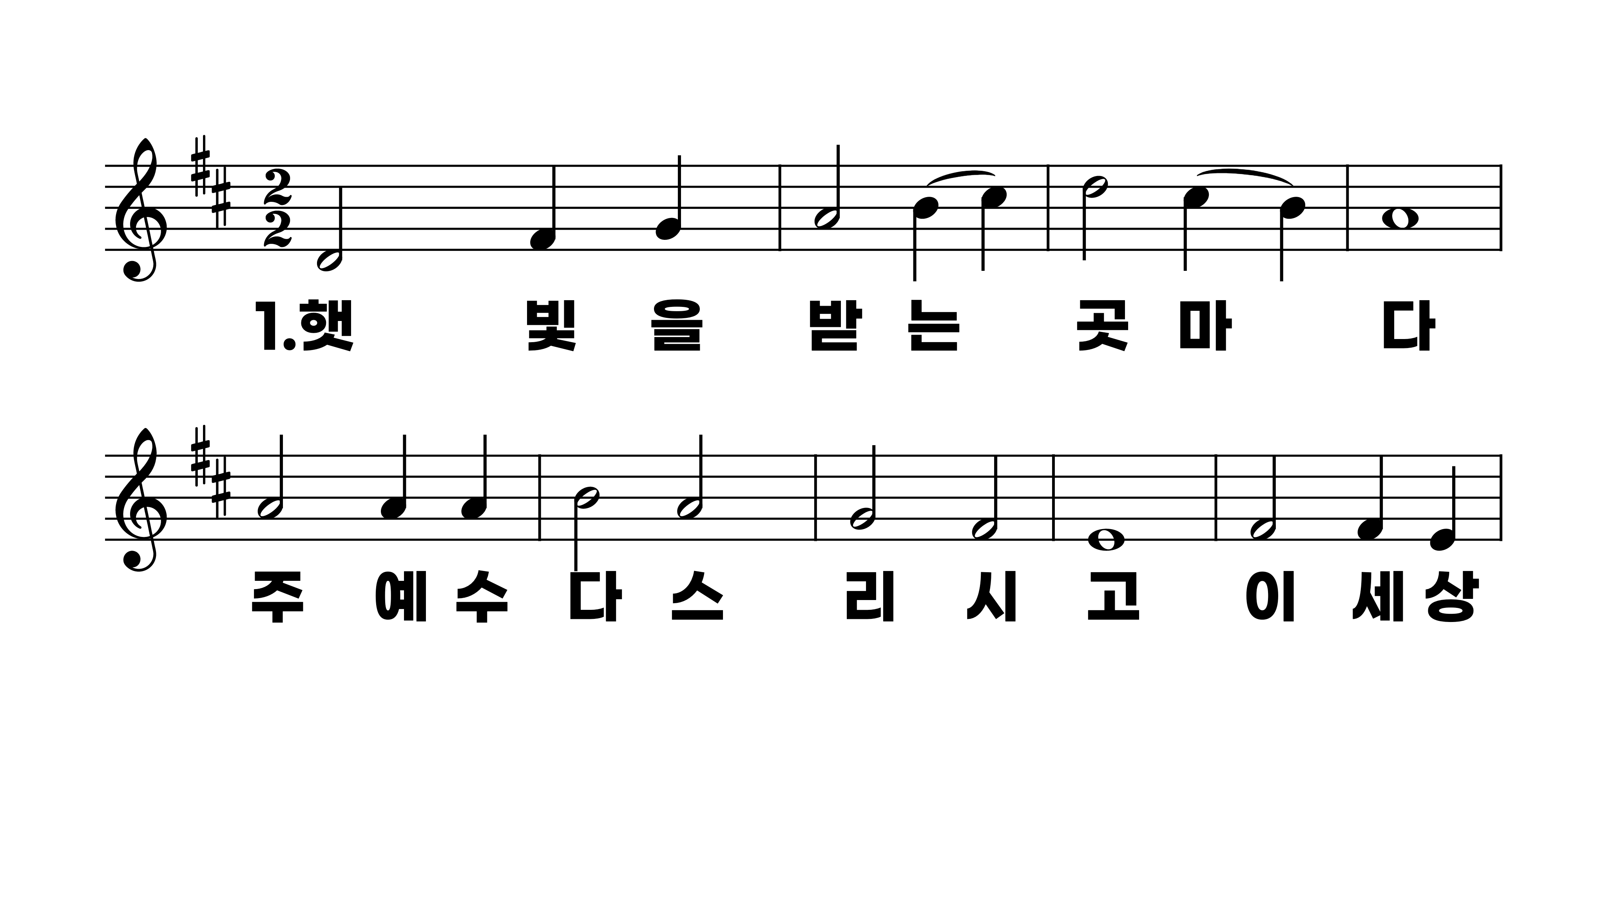
138장 햇빛을 받는 곳마다
1.햇빛을받는
2.주님을찬양
3.온세상모든
4.주예수계신
5.이세상모든

Slide 2
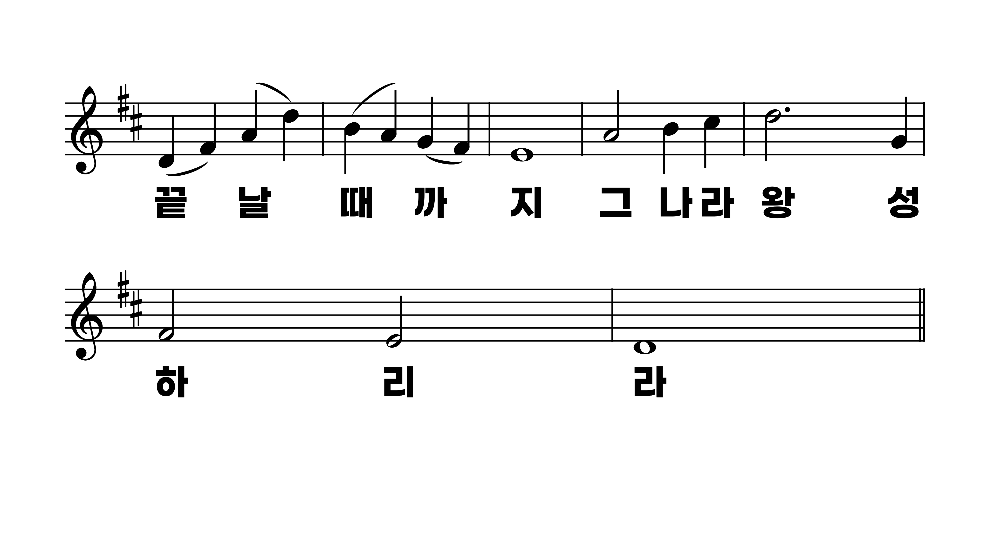
138장 햇빛을 받는 곳마다
1.햇빛을받는
2.주님을찬양
3.온세상모든
4.주예수계신
5.이세상모든

Slide 3
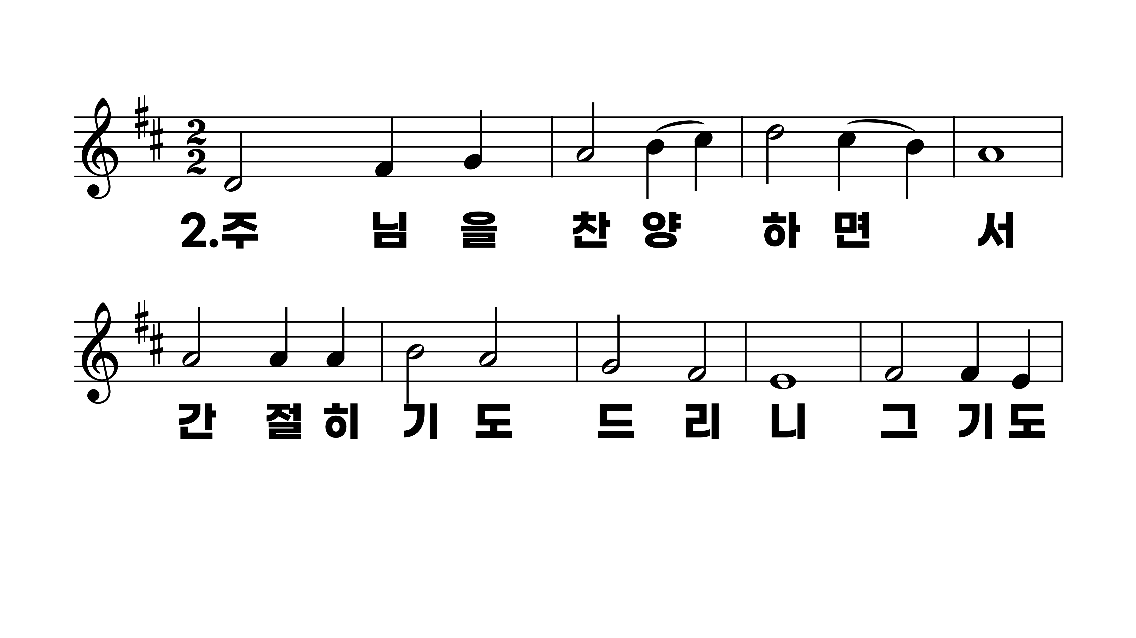
138장 햇빛을 받는 곳마다
1.햇빛을받는
2.주님을찬양
3.온세상모든
4.주예수계신
5.이세상모든

Slide 4
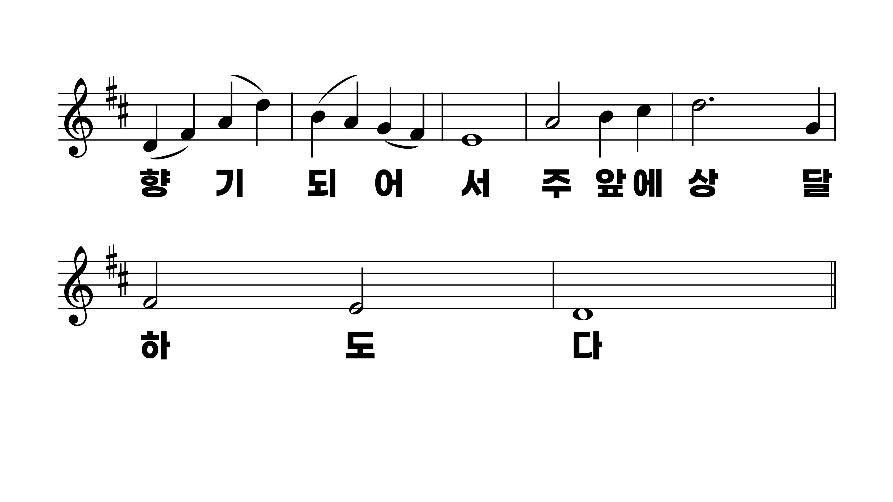
138장 햇빛을 받는 곳마다
1.햇빛을받는
2.주님을찬양
3.온세상모든
4.주예수계신
5.이세상모든

Slide 5
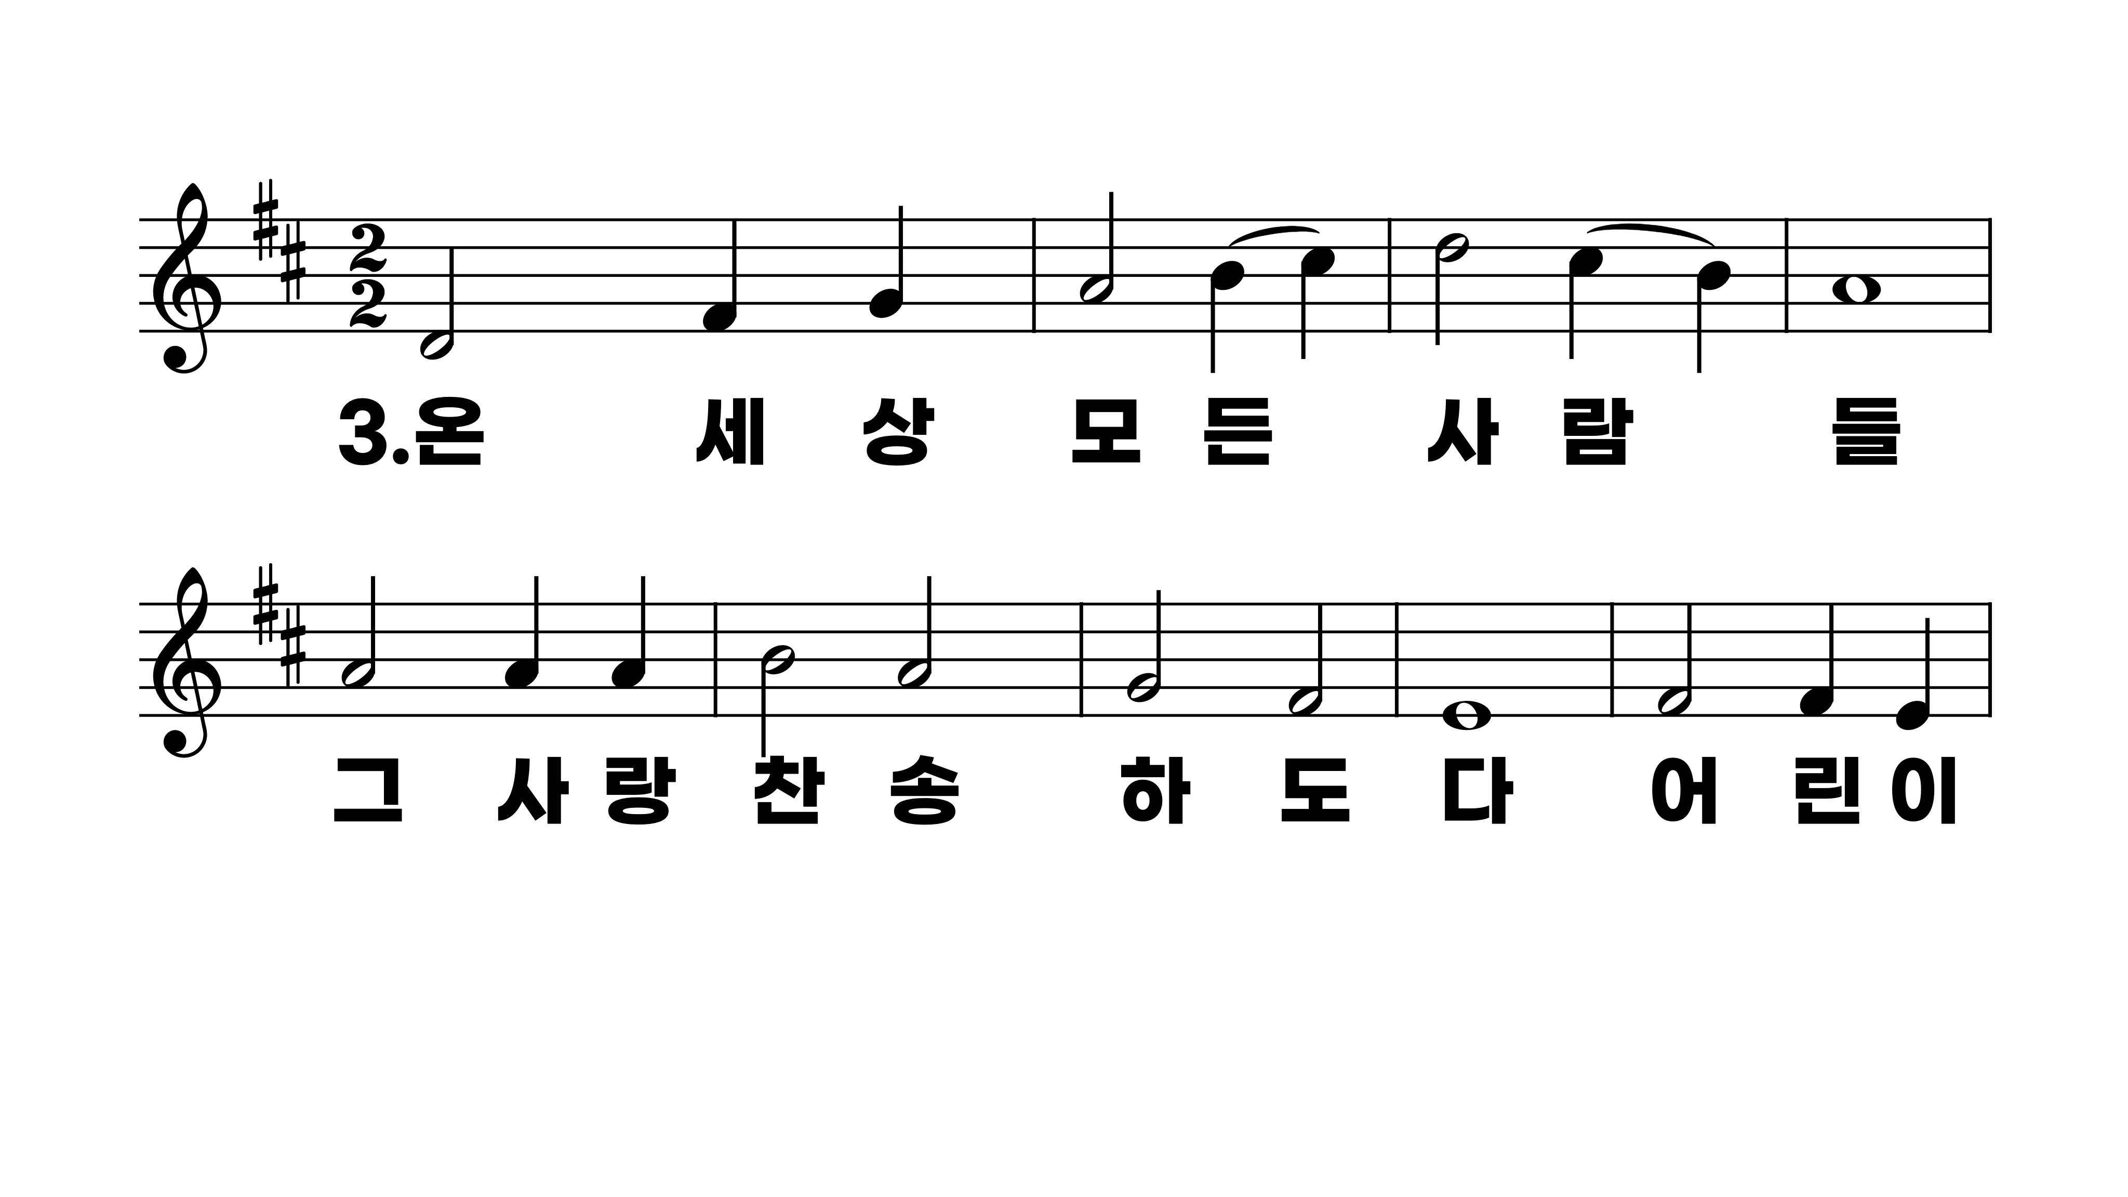
138장 햇빛을 받는 곳마다
1.햇빛을받는
2.주님을찬양
3.온세상모든
4.주예수계신
5.이세상모든

Slide 6
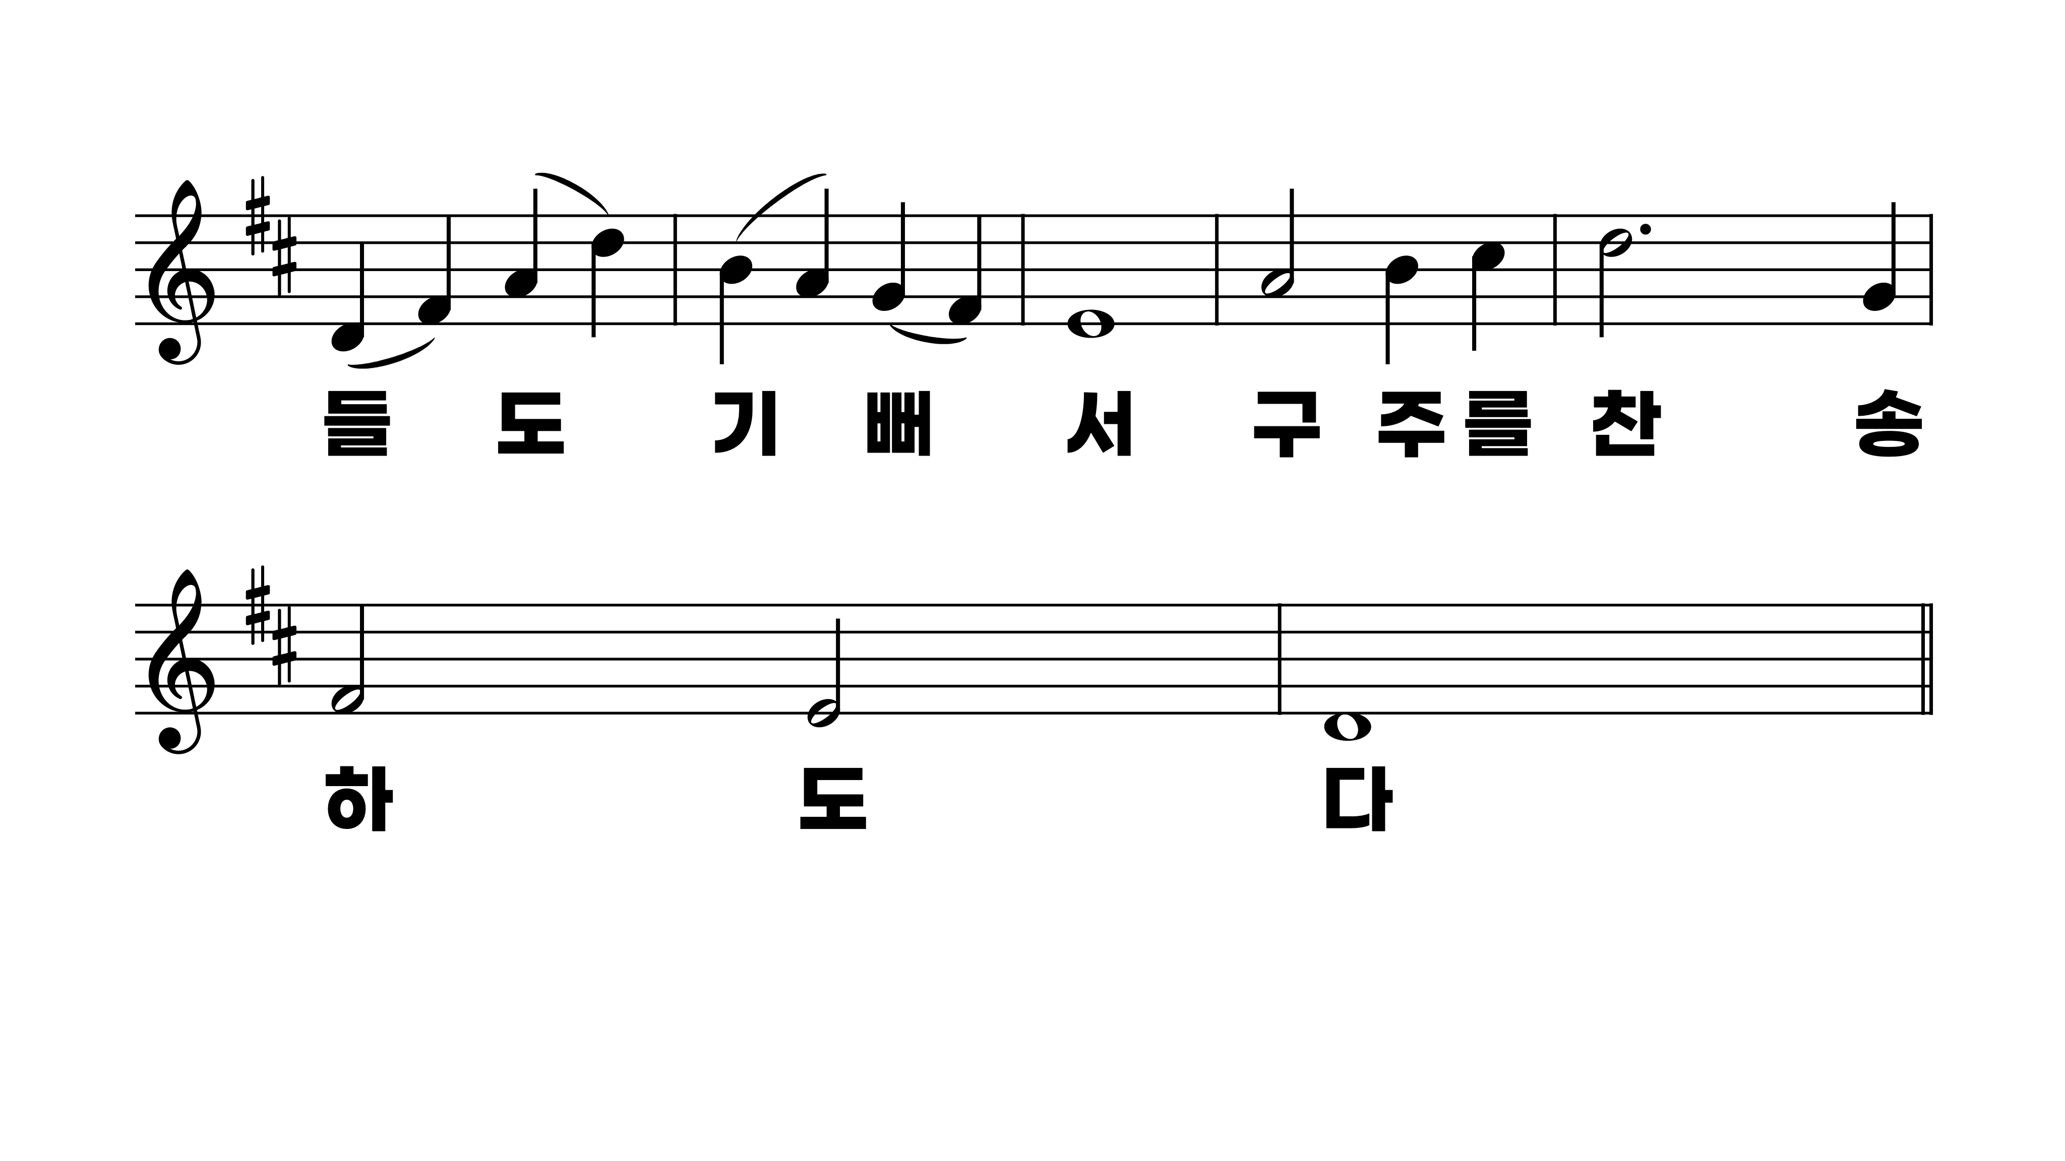
138장 햇빛을 받는 곳마다
1.햇빛을받는
2.주님을찬양
3.온세상모든
4.주예수계신
5.이세상모든

Slide 7
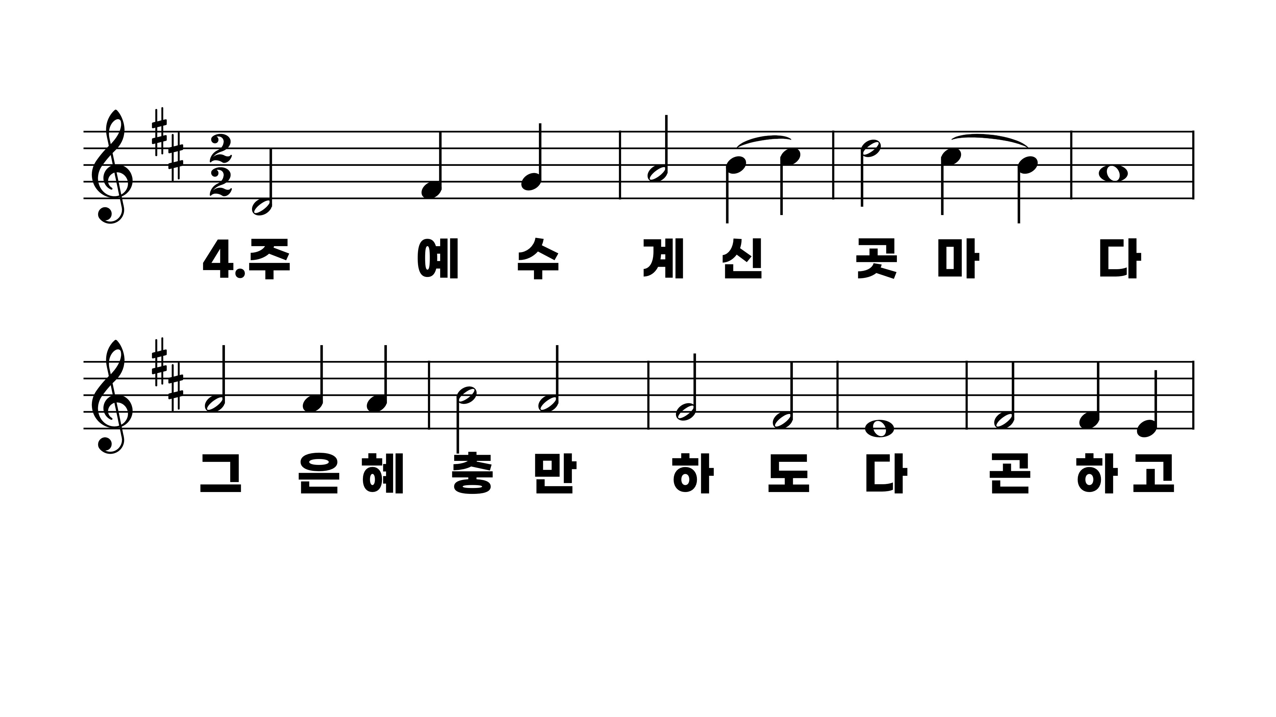
138장 햇빛을 받는 곳마다
1.햇빛을받는
2.주님을찬양
3.온세상모든
4.주예수계신
5.이세상모든

Slide 8
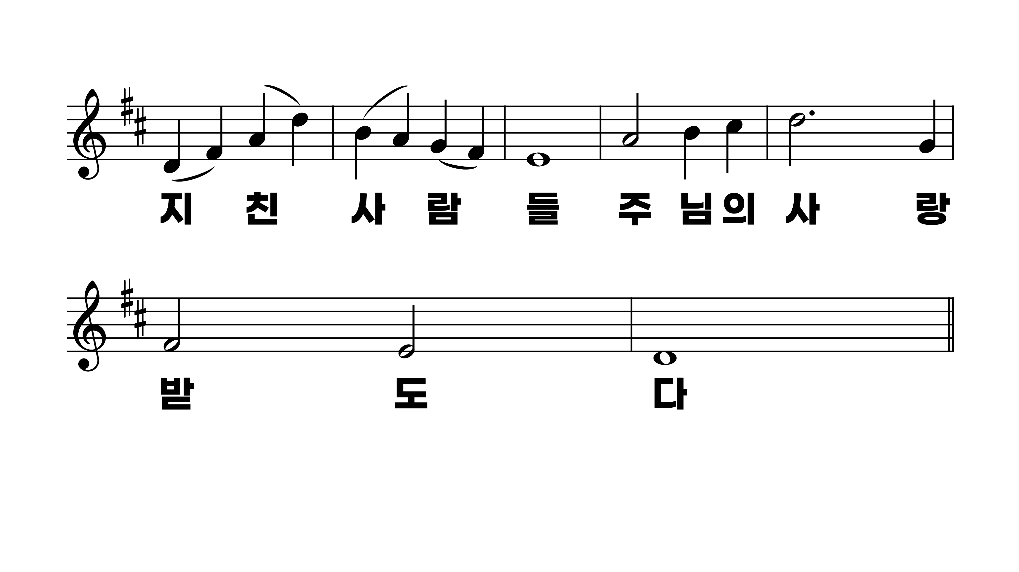
138장 햇빛을 받는 곳마다
1.햇빛을받는
2.주님을찬양
3.온세상모든
4.주예수계신
5.이세상모든

Slide 9
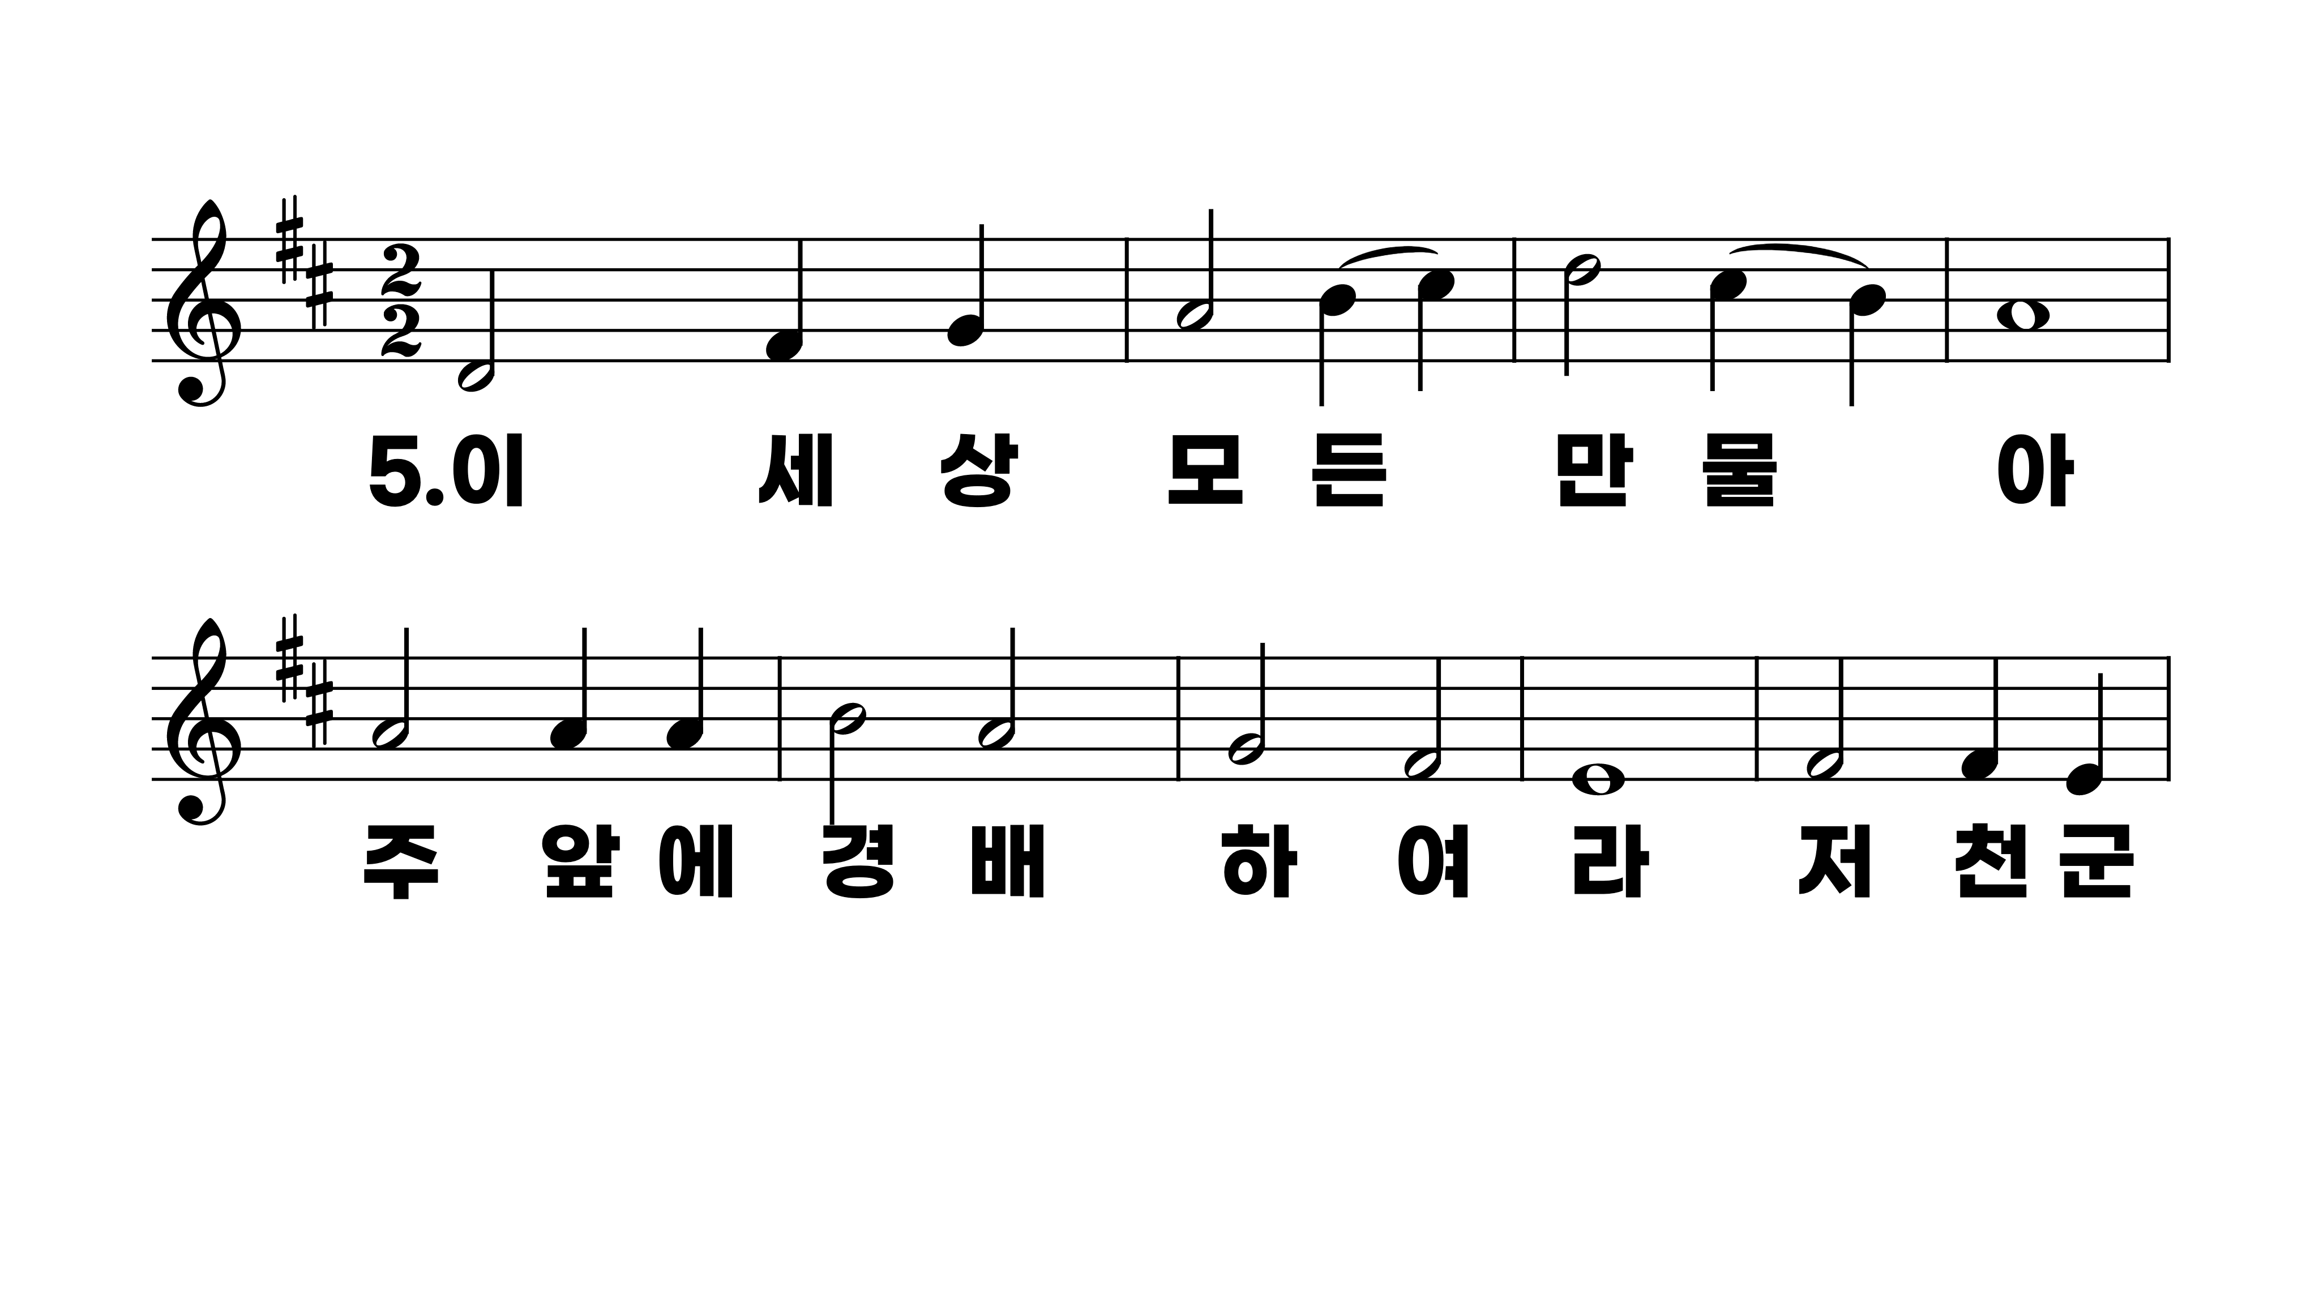
138장 햇빛을 받는 곳마다
1.햇빛을받는
2.주님을찬양
3.온세상모든
4.주예수계신
5.이세상모든

Slide 10
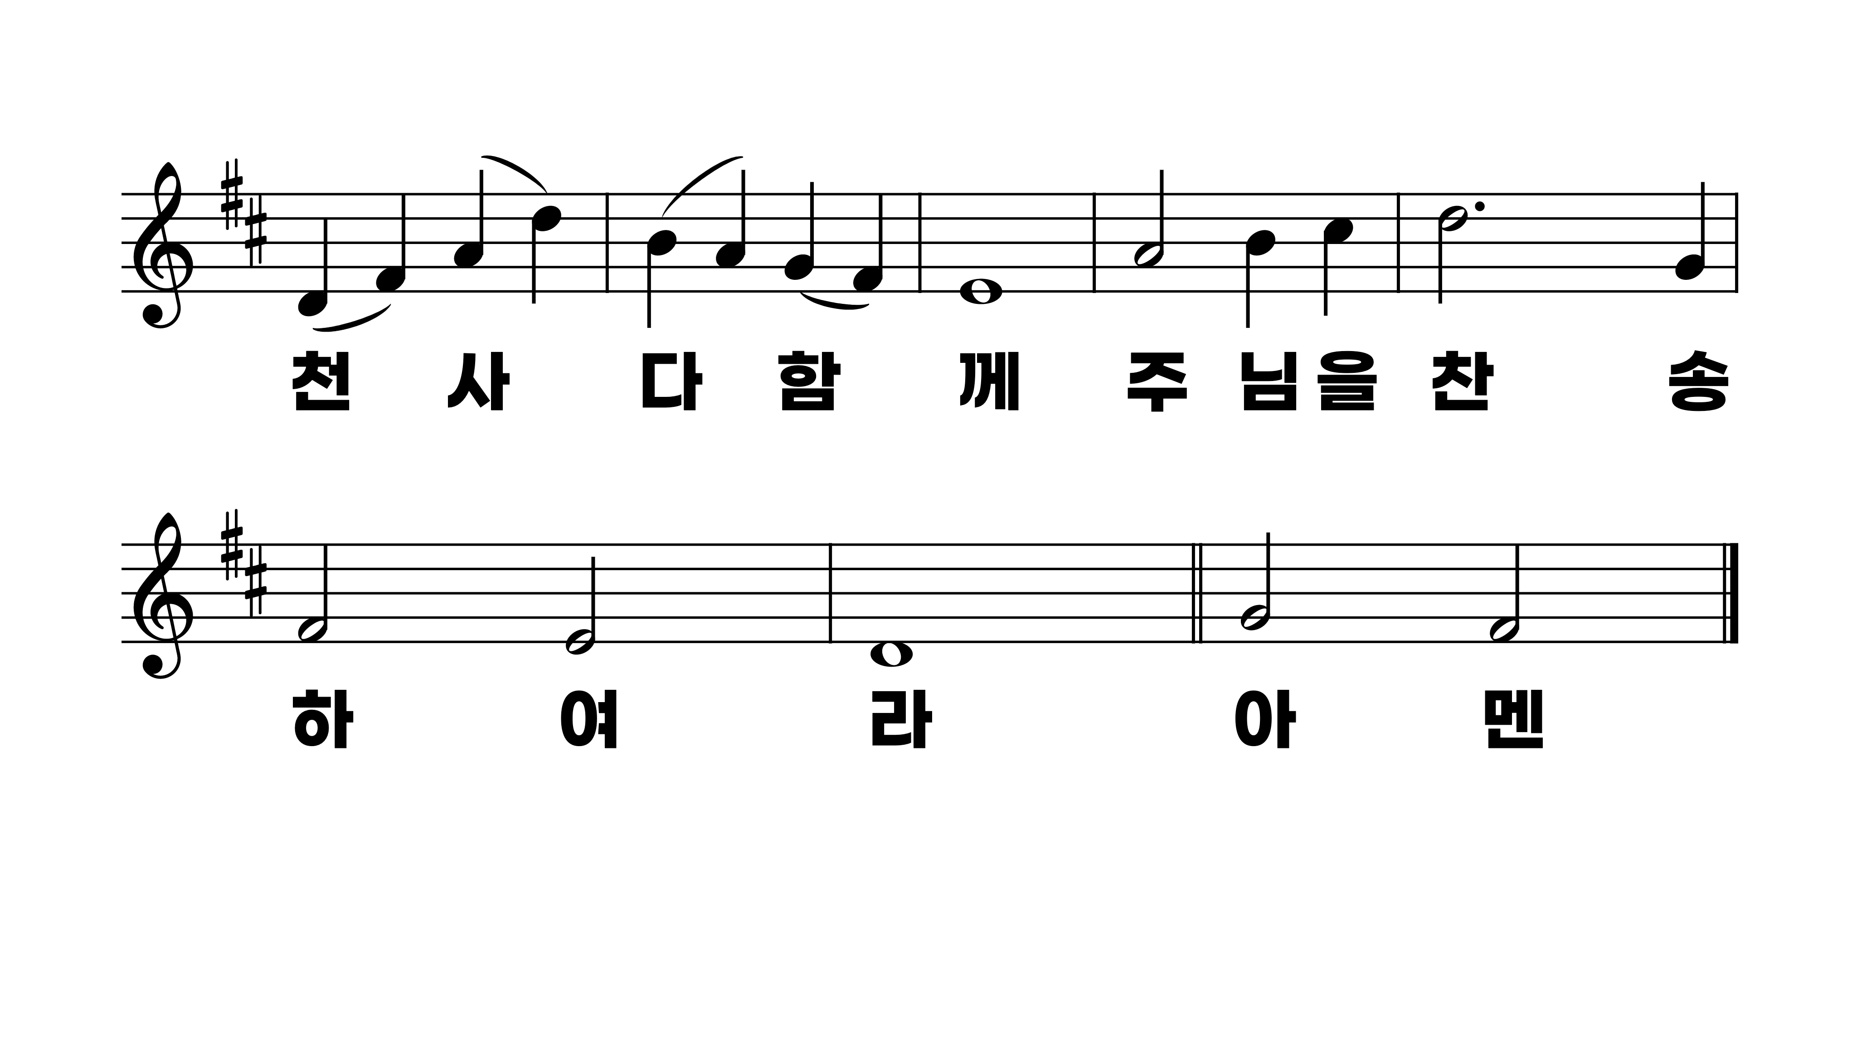
138장 햇빛을 받는 곳마다
1.햇빛을받는
2.주님을찬양
3.온세상모든
4.주예수계신
5.이세상모든

